Slide 1
Oso marrón, Oso marrón, ¿Qué puedes ver?
Notes:
Unknown sources

Slide 2
¡Puedo ver un pájaro rojo! No puede ser!

Slide 3
Pájaro rojo, Pájaro rojo, ¿Qué puedes ver?

Slide 4
¡Puedo ver un pato amarillo! No puede ser!
amarillo

Slide 5
Pato amarillo,
Pato amarillo, ¿Qué puedes ver?

Slide 6
¡Puedo ver un caballo azúl! ¡No puede ser!

Slide 7
Caballo azúl,
caballo azúl, ¿Qué puedes ver?

Slide 8
¡Puedo ver una rana verde!
¡No puede ser!

Slide 9
Rana verde,
Rana verde, ¿Qué puedes ver?

Slide 10
¡Puedo ver un gato morado!
¡No puede ser!

Slide 11
Gato morado,
Gato morado,
¿Qué puedes ver?

Slide 12
¡Puedo ver un perro blanco!
¡No puede ser!

Slide 13
Perro blanco,
Perro blanco,
¿Qué puedes ver?

Slide 14
¡Puedo ver una oveja negra!
¡No puede ser!

Slide 15
Oveja negra.
Oveja negra,
¿Qué puedes ver?

Slide 16
¡Puedo ver un mono!
¡No puede ser!

Slide 17
Mono, Mono,
¿Qué puedes ver?

Slide 18
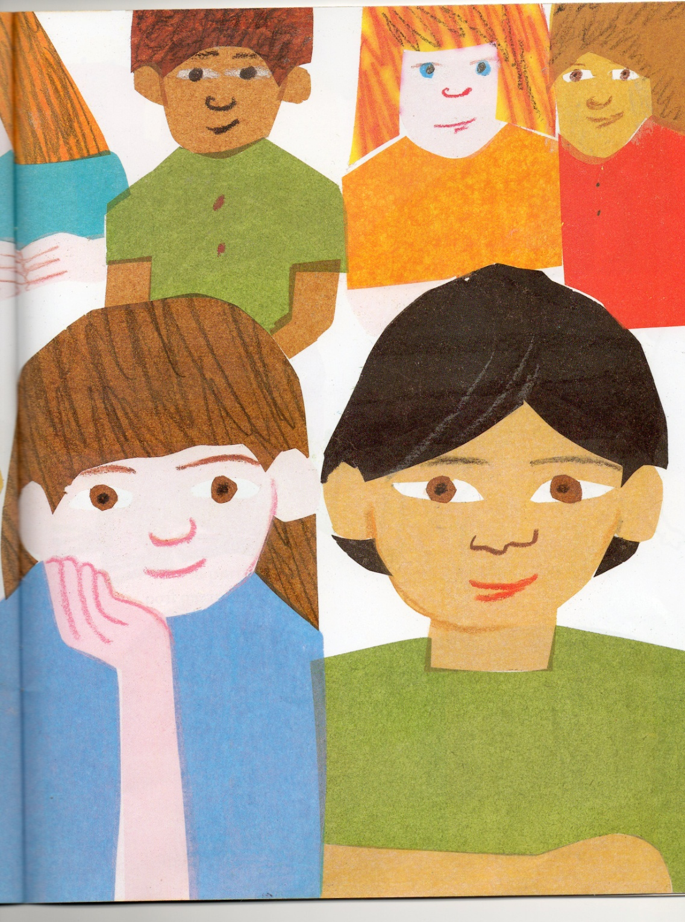
¡Puedo ver niños!
¡No puede ser!

Slide 19
Niños,
Niños,
¿Qué podéis
ver?

Slide 20
Podemos ver......
¡Cuánto hay
que ver!

Slide 21
Y colorín colorado,
este cuento se ha acabado.

Slide 22
Fin

